Slide 1


Discovery
UX/UI Design
Cliente: Braterra
Aplicação: Global Coffe

Slide 2


Discovery
Global Coffe
Sprint 1 - Documentação de alinhamento e plano de pesquisa
Documento de entrega
Sprint 2 - Identificação de mercado e personas
Pesquisa de mercado
Relatório de análise de entrevistas e pesquisas Global Coffe
Sistema de alertas
Sprint 3 - Relatório quantitativo, jornada do usuário
Estrutura de personas
Quantitativo produtores
Sprint 4 - Ideação
Ideação em workshop
Diagrama de ações
Diagrama_alertas_clima
Requisitos para Análises
Relatório de entregas
Sprint 5 - Ideação com Wireframes
Apresentação

Slide 3
Discovery
Wireframes
Criamos representações visuais simplificadas (preto e branco) de todas as telas do GlobalCoffee, focando exclusivamente na estrutura, hierarquia de informações - sem cores, imagens ou elementos visuais finais.
Objetivo:
- Validar rapidamente a arquitetura da informação com stakeholders antes de investir em design visual
- Alinhar expectativas entre equipe técnica, negócios e usuários sobre funcionalidades
- Identificar problemas de usabilidade e fluxo antes da implementação
- Economizar recursos evitando retrabalho em fases mais caras do desenvolvimento
Research & Discovery
- Análise documental: Transcrições sobre comercialização e política do café
- Identificação de personas: Produtores rurais com diferentes níveis de digitalização
- Mapeamento de jornadas: Desde a produção até a venda do café
- Benchmarking: Análise de plataformas similares do agronegócio
Princípios de Design
- Simplicidade visual: Preto e branco para foco na estrutura
- Hierarquia clara: Informações organizadas por prioridade
- Acessibilidade: Fontes legíveis, contraste adequado, navegação intuitiva

Slide 4
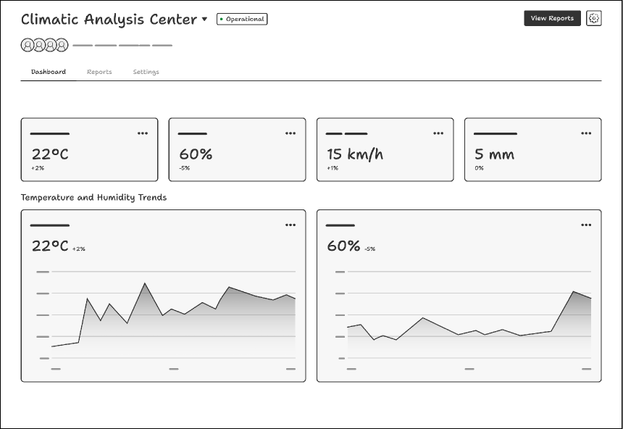
Discovery
Wireframes -Vantagens da Abordagem
Foco na Estrutura
- Elimina distrações visuais: Sem cores ou elementos decorativos
- Validação rápida: Stakeholders focam na funcionalidade, não na estética
- Iteração ágil: Mudanças estruturais são mais fáceis de implementar
- Economia de recursos: Menos retrabalho em fases posteriores
Design Centrado no Produtor
- Informações prioritárias em destaque: Preços, classificação, canais
- Fluxos simplificados: Mínimo de cliques para ações principais
- Dados contextualizados: Informações relevantes para tomada de decisão
- Linguagem do domínio: Termos familiares ao produtor rural

Slide 5

Discovery
Wireframes - Desafios Enfrentados
Complexidade dos Dados
- Volume de informações: Difícil priorizar entre múltiplas variáveis de preço
- Dados heterogêneos: APIs, web scraping, entrada manual - diferentes confiabilidades
- Atualização em tempo real: Balancear performance com atualidade dos dados
- Solução: Criação de hierarquia visual clara e indicadores de fonte/atualização
Diversidade de Usuários
- Níveis de digitalização variados: De produtores tech-savvy a iniciantes digitais
- Contextos de uso diversos: Desktop no escritório vs mobile no campo
- Necessidades conflitantes: Traders querem complexidade, produtores querem simplicidade
- Solução: Interface progressiva com diferentes níveis de detalhamento
Limitações Técnicas
- APIs indisponíveis: Muitos dados críticos não têm APIs públicas
- Dados não estruturados: Classificação de qualidade em PDFs/documentos
- Latência de dados: Alguns dados oficiais têm delay significativo
- Solução: Indicadores visuais de disponibilidade e métodos alternativos de captura
Questões de Domínio
- Terminologia específica: COB, peneiras, bebida - termos técnicos do café
- Regionalização: Diferentes regiões usam diferentes métricas
- Sazonalidade: Interface precisa adaptar-se ao ciclo da safra
- Solução: Glossário contextual e personalização por região

Slide 6
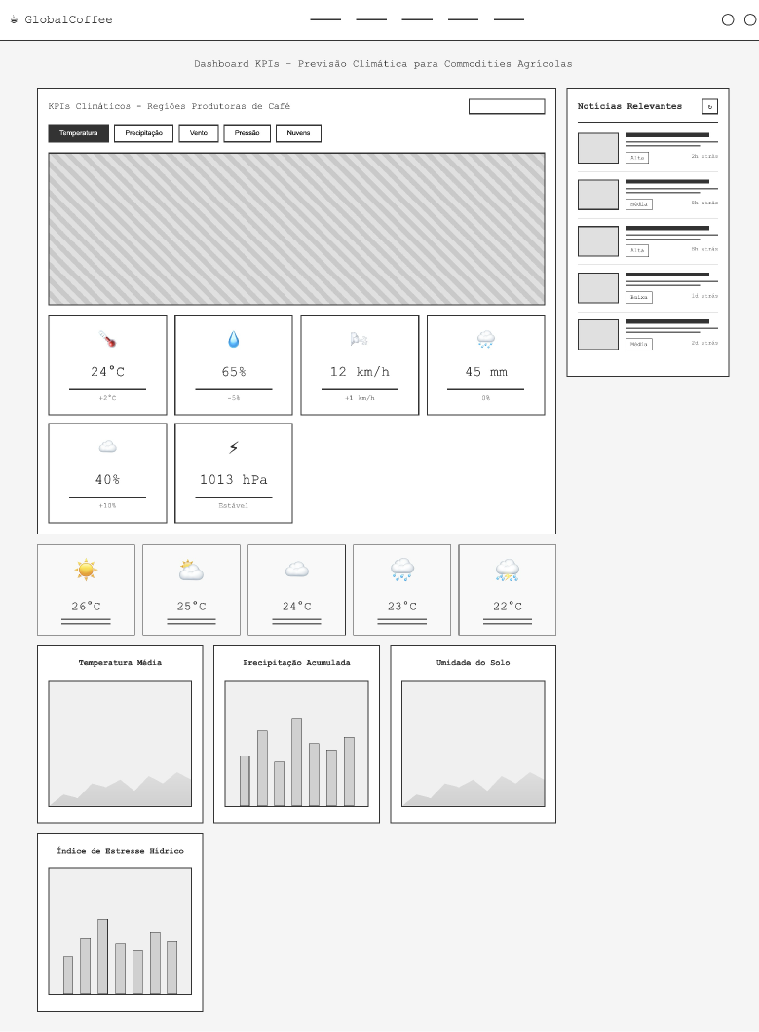
Discovery
Dashboard KPIs (Clima)
- Cards grandes e visuais: Facilitam leitura rápida no campo
- Ícones meteorológicos: Compreensão imediata sem necessidade de leitura
- Cores semânticas: Verde/amarelo/vermelho para alertas (na versão final)

Slide 7
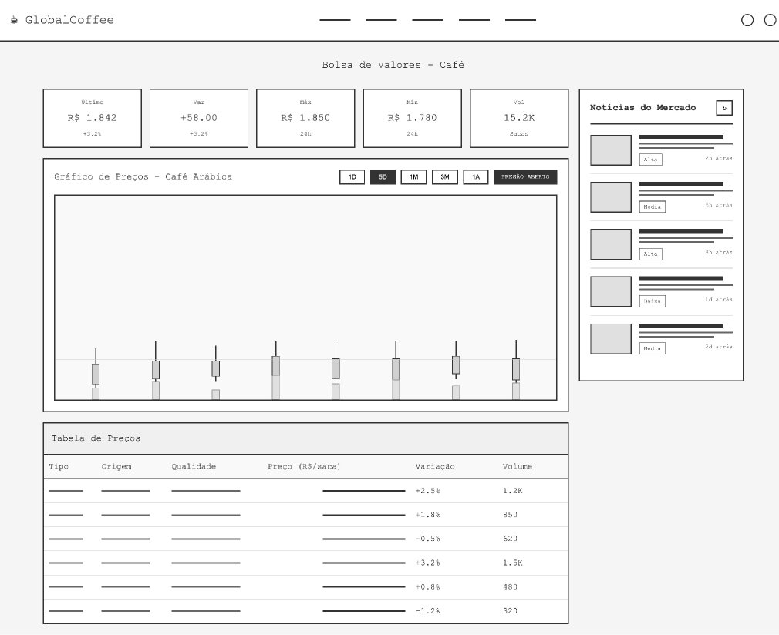
Discovery
Pricing (Negociação)
- Gráfico candlestick: Padrão do mercado financeiro, familiar para traders
- Tabela de ordens: Mostra profundidade do mercado
- Atualização em tempo real: Indicador visual de dados "vivos"

Slide 8
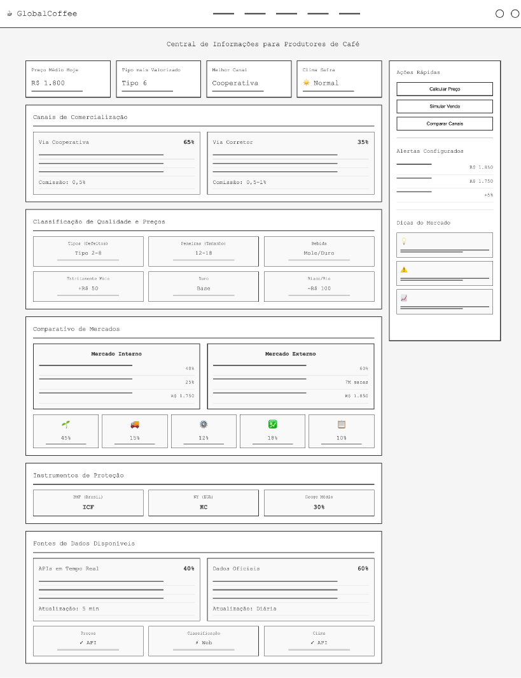
Discovery
Features
- Múltiplas perspectivas: Canais, qualidade, mercados, componentes de preço
- Comparativos lado a lado: Facilita decisões (cooperativa vs corretor)
- Ações rápidas: Sidebar com ferramentas mais usadas

Slide 9
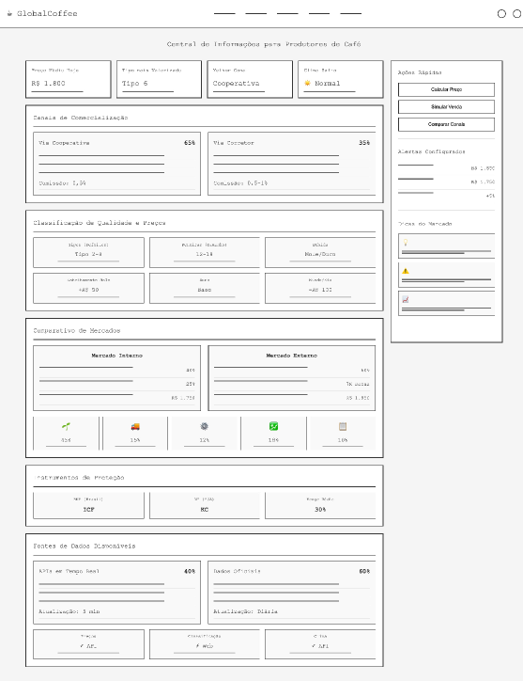
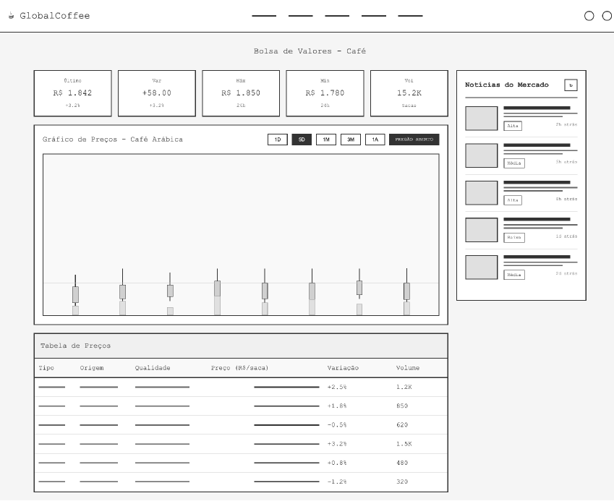
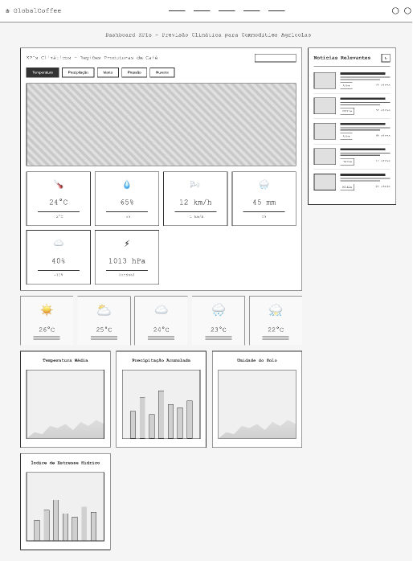
Discovery
Wireframes
Navegar → Acessar

Slide 10


